Slide 1
旁路评估系统
李采玺

Slide 2
内容
背景
方案
系统架构
Web Management UI
输出报表
2016规划

Slide 3
背景
离线评估存在缺陷
步骤复杂，工作量大，容易出错
步骤复杂：准备数据、分离出评估数据、模型预测、评估、上线
工作量大：同一份数据评估多个模型、一个模型用不同的数据评估
容易出错：人工分离训练数据和评估数据，容易数据穿越
重复劳动，效率低：每开发一个模型，评估流程都要走一遍，还可能评估错了
线上效果和离线效果脱节
线上环境错综复杂、实时变化
线上实现bug、限制等会导致离线很好的效果线上实际下降

Slide 4
背景------数据穿越
评估数据包含在训练数据中了，导致评估的AUC过高
需要人工把握好，实际操作易出错
在线评估解决了穿越的问题
训练出模型
模型
训练数据
（最新3-10天）
数据穿越
评估数据
（最近5天）
Auc过高
时间轴
训练数据
（最近3-10天）
未穿越
训练出模型
模型
评估数据
（最近2天）
正常评估

Slide 5
方案
开发一套统一的评估服务系统
自动化评估，避免离线评估的重复劳动
用实时数据流评估，保证数据不穿越
在线评估，使评估环境和线上预估环境一致
输出报表，直观看到不同模型的 效果对比
最终解决离线评估的缺点，提高产出

Slide 6
系统架构

Slide 7
Web
管
理
系
统
数据流向
模型接入
数据准备
KAFKA
实时数据流
KAFKA
日志接入
其他数据流
流量分配
标注
模型预估
日志分配
存储
Redis
HDFS
MFS
其他
Celery
Timer
计算
Worker
维度接入
计算
Worker
计
算
计算
Worker
Task
Queue
Task
interface
报表
Auc
逆序对
Ndcg
其他

Slide 8
系统架构------日志接入
从Kafka接入实时数据流，避免数据穿越
Predictor中的模型最快也是几小时前的数据训练出来的
而评估数据是实时数据流，两份数据至少相差几小时，不会穿越
在Storm中完成日志合并、拼接、抽样
合并proxy分片的请求日志
和曝光日志拼接（推荐和adx业务）
日志抽样或者使用随机流量
从日志接入到请求模型获取预估值，总时间不超过20分钟，可防止穿越
Predictor log
Kafka topic
STORM
KAFKA
STORM
站内
topic1
Merge
Sample
（1%-30%）
旁路topic
流量分配
获取预估值
搜索pc
topic2
商详页
topic3
Merge
Join
过滤没有曝光的样本
曝光日志
topic4
topicN

Slide 9
系统架构------日志分配
配置信息
如posid
一组对照模型
解决哪种模型使用哪种日志评估的问题
如搜索无线的模型需要搜索无线的日志评估
能保证不同模型使用相同的日志评估
比如107、108两个模型都是用1292,782,633广告位的日志评估
同一个模型使用不同日志评估
比如107模型分别用1292,782广告位的数据评估
log1
搜索无线模型
搜索无线日志
model1
log2
model2
log3
站内日志
log4
model3
站内模型

Slide 10
系统架构------模型预估
模拟adserver在线请求Proxy，使预估环境和线上环境一致，最终实现预估效果和线上效果一致
从请求日志提取特征数据，将modelID和特征数据发Proxy
Proxy根据modelID找到相应的Predictor，返回预估值
预估环境和线上环境一致
Train
server
model
Redis
Storm
Load model
评估
数据
特征数据
+
modelID
旁路proxy
predictor
pctr
pctr

Slide 11
系统架构------标注
通过sid+posid拼接日志
有点击的样本是正例
无点击的样本是负例
负例
样本数据
无
有无点击
Join
有
正例
kafka
点击日志

Slide 12
系统架构------存储
Auc评估需要至少累积一小时的数据，所以数据先存储起来
分小时存储，便于分小时预估
目前使用Redis存储
后续可能使用hdfs、mfs，解决redis存储容量的限制
Redis
HDFS
MFS
其他

Slide 13
系统架构------计算
计算auc、逆序对等指标
分小时出报表
采用分布式计算框架Celery
Redis
Celery
Timer
计算
Worker
计算
Worker
计算
Worker
Task
Queue
护航
Task
interface
Mysql

Slide 14
Web Management UI
开发目的
模型接入、下线、流量分配需求比较频繁
修改配置文件的方式麻烦，易出错
新的配置项生效，需重启Storm，会丢掉部分缓存日志
不是每个人都知道如何修改配置文件，我成了瓶颈
解决方法
开发Web UI， 通过Web界面管理接入模型、分配流量
配置修改后，在线生效，不需要重启Storm
效果
提高了模型接入效率
避免重启Storm，使评估服务不间断

Slide 15
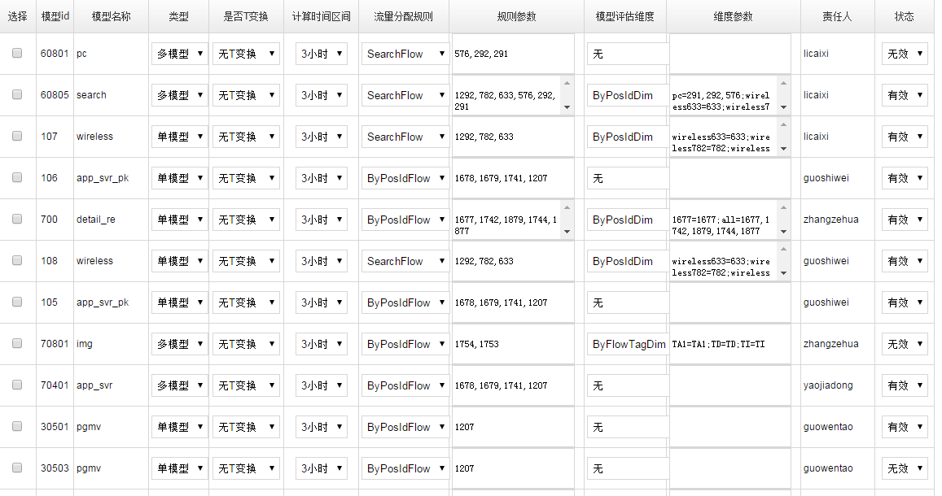
WEB Management UI

Slide 16
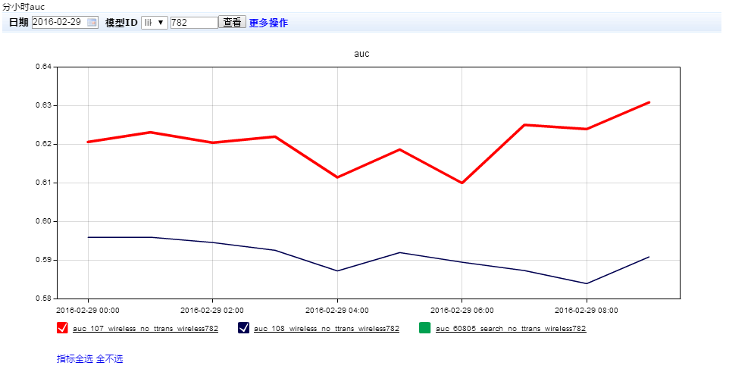
输出报表------AUC对比图
方便模型效果对比
输出指标
Auc
点击率
预估均值
方差
标准差
分位数

Slide 17
补充知识
数据 | 预测 | 是否点击
10 | 1 | 1
9 | 0.9 | 1
8 | 0.8 | 1
7 | 0.7 | 1
6 | 0.6 | 0
5 | 0.5 | 1
4 | 0.4 | 0
3 | 0.3 | 0
2 | 0.2 | 0
1 | 0.1 | 0
什么是auc
Area Under roc Curve
计算原理
对所有样本预估的点击率由大到小排序
如果被点击了的那些广告都处在排序高的那一部分，代表模型好
被点击了的样本在这个排好序的序列中杂乱无章的出现，代表模型不好
上述两种情况，AUC的值分别是1.0和0.5
效果好
数据 | 预测 | 是否点击
10 | 1 | 0
9 | 0.9 | 1
8 | 0.8 | 0
7 | 0.7 | 1
6 | 0.6 | 0
5 | 0.5 | 1
4 | 0.4 | 0
3 | 0.3 | 1
2 | 0.2 | 1
1 | 0.1 | 0
效果不好

Slide 18
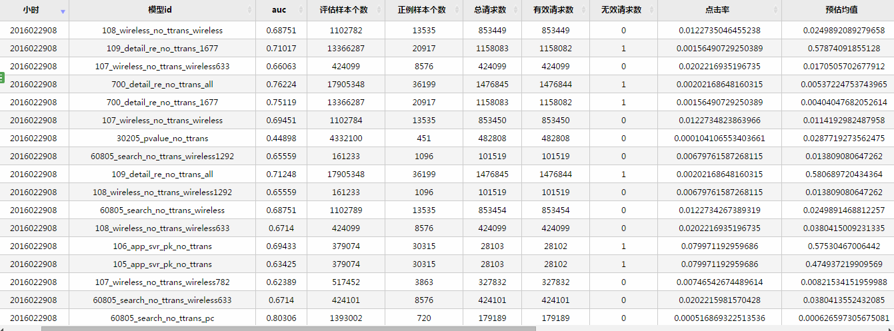
输出报表------AUC表格

Slide 19
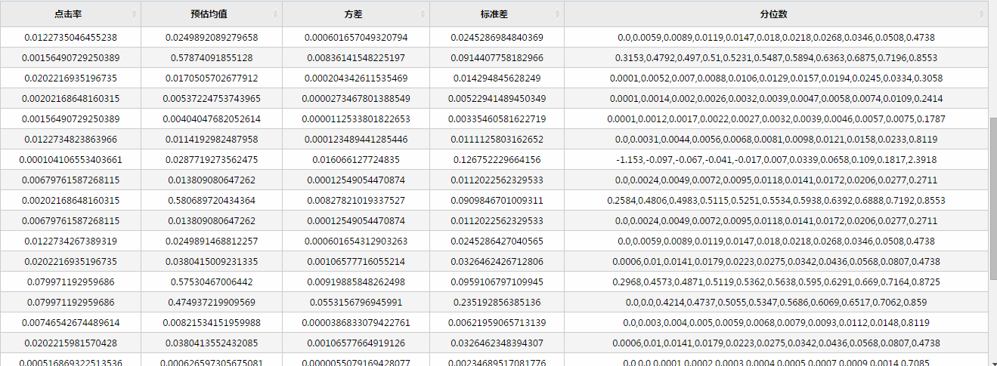
输出报表------AUC表格

Slide 20
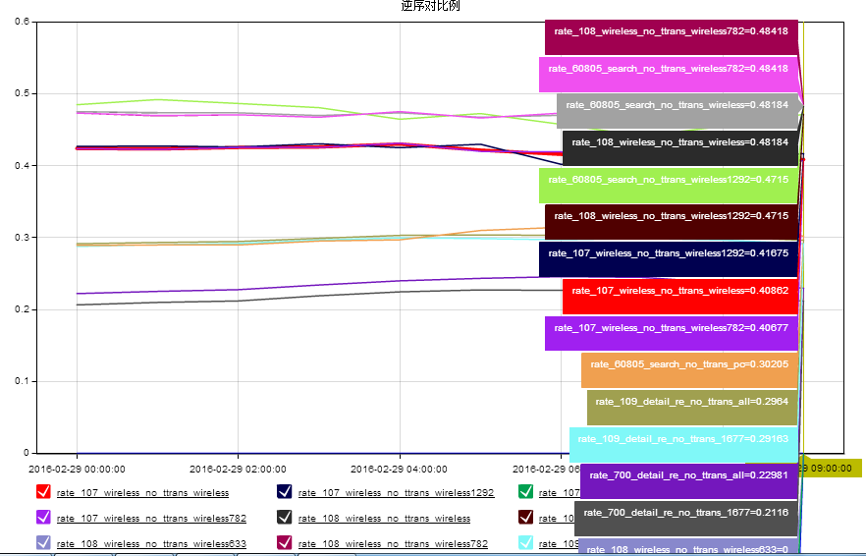
输出报表------逆序比对比图
输出指标
逆序比
总对数
逆序对数

Slide 21
补充知识
数据 | 预测 | 是否点击
10 | 1 | 1
9 | 0.9 | 1
8 | 0.8 | 1
7 | 0.7 | 1
6 | 0.6 | 0
5 | 0.5 | 1
4 | 0.4 | 0
3 | 0.3 | 0
2 | 0.2 | 0
1 | 0.1 | 0
什么是逆序比
inversion pair rate
和auc区别
Auc是整体，计算所有请求的，泛化能力更强，逆序比是每个请求级别的
逆序对1个
数据 | 预测 | 是否点击
10 | 1 | 0
9 | 0.9 | 1
8 | 0.8 | 1
7 | 0.7 | 1
6 | 0.6 | 1
5 | 0.5 | 0
4 | 0.4 | 0
3 | 0.3 | 0
2 | 0.2 | 0
1 | 0.1 | 0
逆序对4个

Slide 22
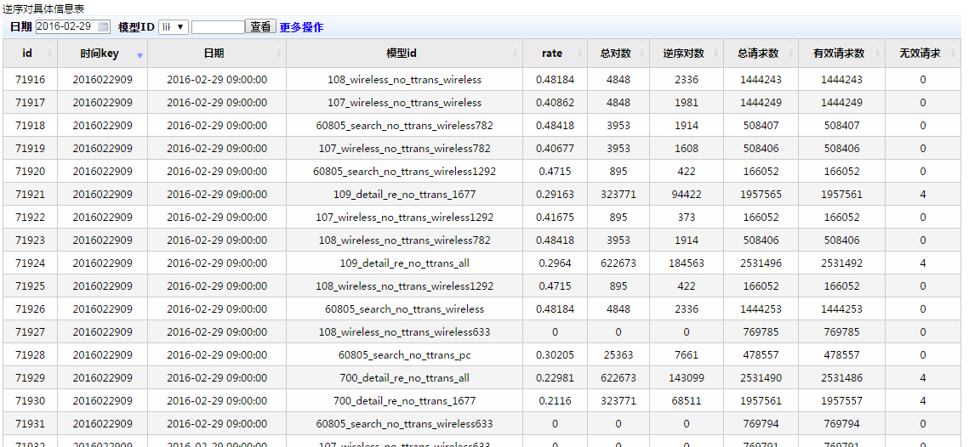
输出报表------逆序比表格

Slide 23
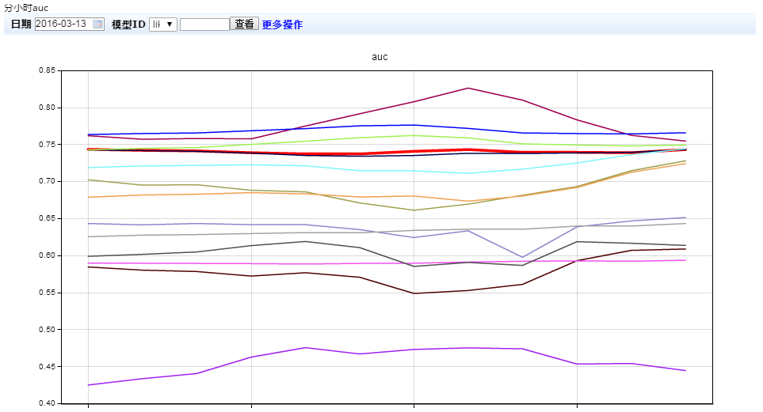
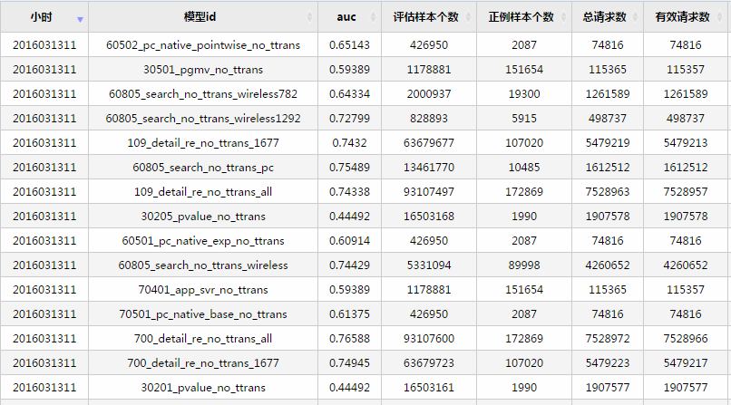
使用效果
Ctr预估小组所有模型上线前都要先走旁路评估
同时在线评估的模型数：10+
提升了评估效率，节省人力

Slide 24
2016未来规划
增加更多评估指标
近期可能增加ndcg
完善监控
比如auc指标异常波动、计算失败
系统架构升级
存储：使用hdfs或者mfs存储评估数据，解决redis容量限制的问题
计算：更灵活的指标接入接口，方便接入更多的指标

Slide 25
THANK YOU!

